Slide 1



Создание проектов в qt Creator
Алексеев Е.Р., к.т.н., доцент,
Кафедра ИОТ, ФМиКН, КубГУ
Почта:er.alekseev@yandex.ru

Slide 2
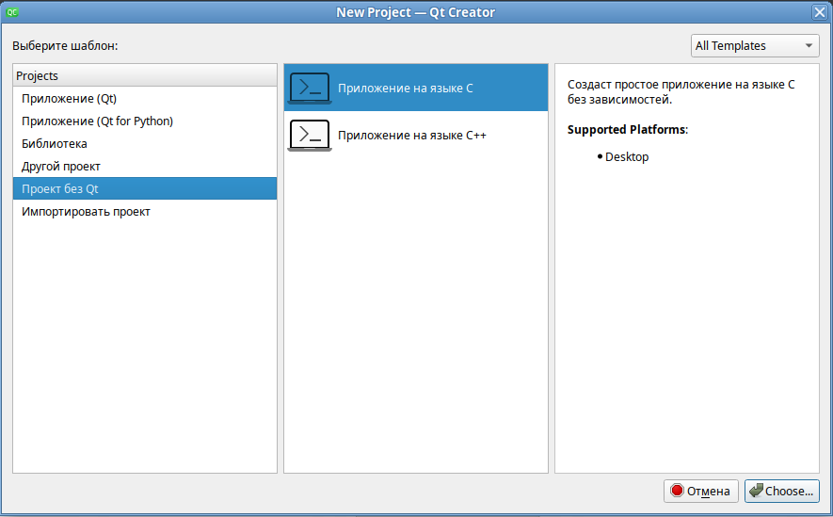
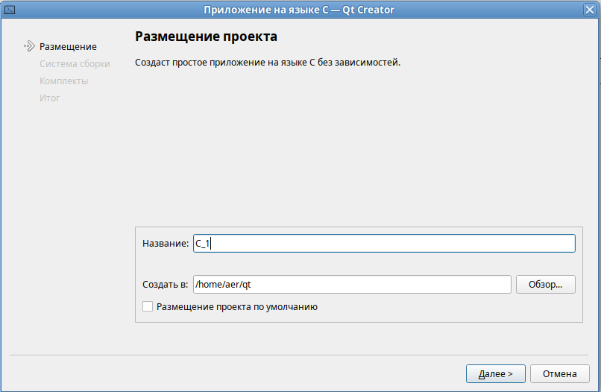
Создание консольного приложения на С
Файл – New Project (Create Project) – Проект без Qt – Приложение на языке С
<номер>

Slide 3
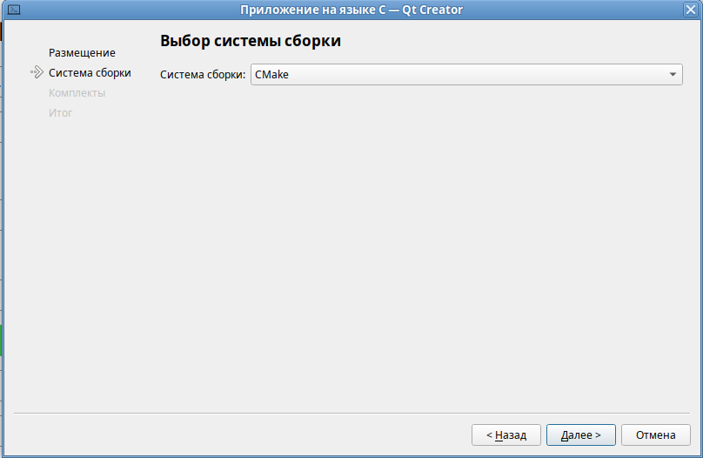
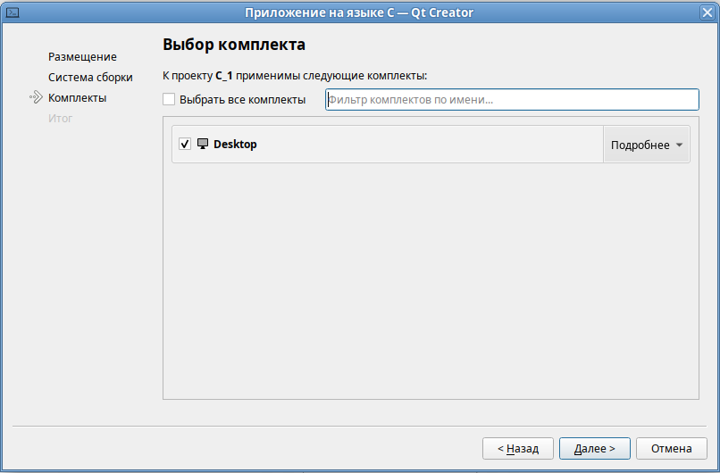
Создание консольного приложения на С
<номер>

Slide 4
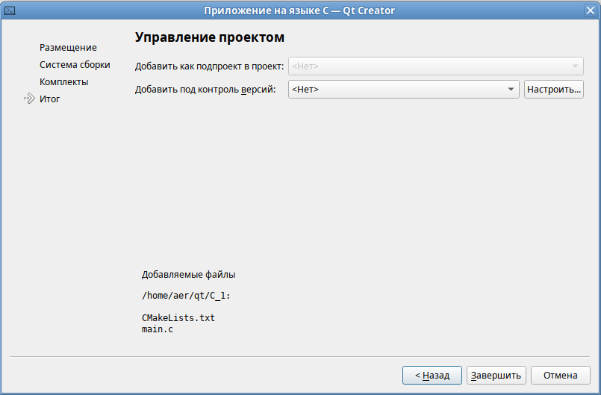
Создание консольного приложения на С
<номер>

Slide 5
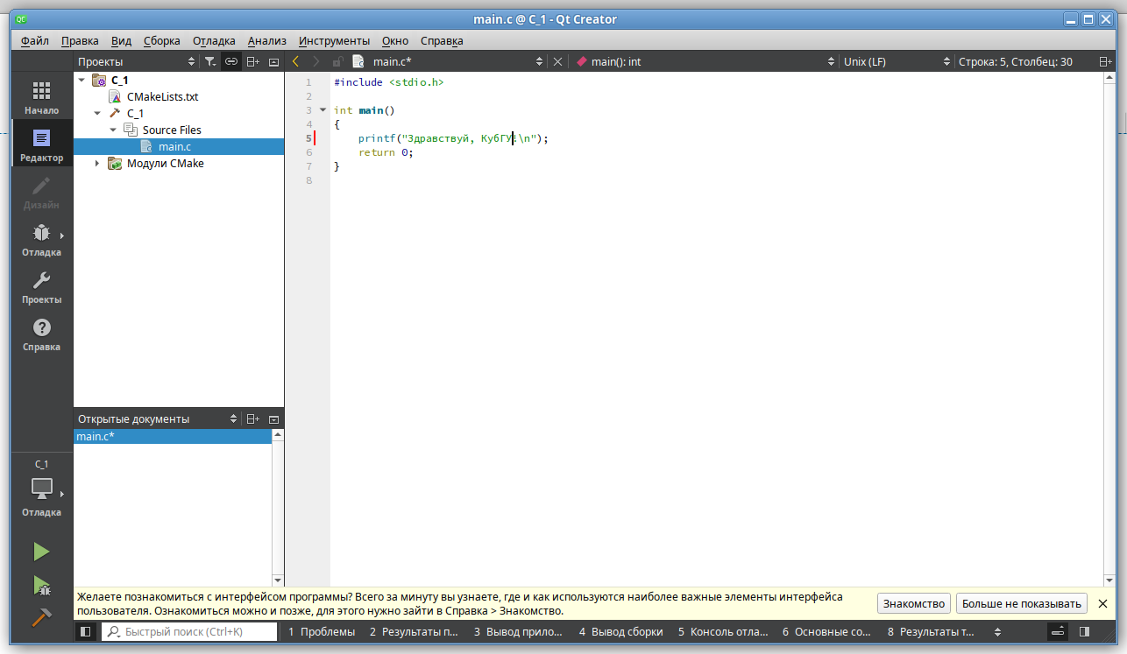
Создание консольного приложения на С
<номер>

Slide 6
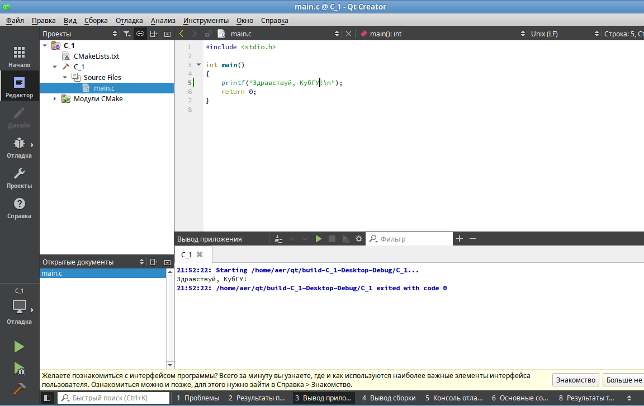
Создание консольного приложения на С
Сборка – Запустить (Ctrl+R)
<номер>

Slide 7
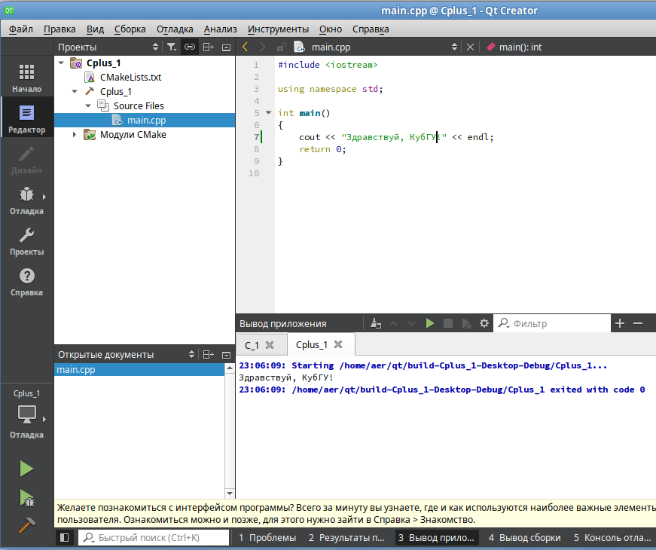
Создание консольного приложения на С++
Проект без Qt – приложение на языке С++
<номер>

Slide 8
Создание визуального приложения на С++
<номер>

Slide 9
Заголовок
Спасибо за внимание!
Готов ответить на Ваши вопросы.

